Slide 1
LA CARTE MENTALE
MIND MAP
Ou
Carte heuristique

Slide 2
2
Sommaire
La carte mentale
Qu’est-ce qu’une carte mentale
A quoi sert –elle?
A qui peut –elle être utile
Comment créer une carte mentale
Réalisation de ma carte mentale
christine PERNOT

Slide 3
MERCI POUR VOTRE ATTENTION
3
christine PERNOT

Slide 4
QU’EST-CE QU’UNE CARTE MENTALE?
4
C’est un concept formalisé par Tony Buzan psychologue Anglais,c’est une technique de créativité, une representation visuelle pour suivre et refléter le cheminement et le développement de la pensée sur une idée un concept donné.
Elle permet de synchroniser les deux cerveaux
christine PERNOT

Slide 5
A quoi sert-elle?
5
Au travail
Facilite les apprentissages
Structure et améliore les idées
Améliore l’efficacité au travail
Planifier les tâches du jour
Améliorer la communication interne, la cohésion d’équipe.
Donne une vision globale, comprendre plus facilement
Comptes-rendus de réunion plus efficaces, etc…
christine PERNOT

Slide 6
6
Différents logiciels de Mind Map
GitMind est un programme facile à utiliser. Avec une interface intuitive et conviviale, la création d’une carte mentale s’effectue en quelques étapes simples. Sur GitMind, les utilisateurs peuvent choisir entre les thèmes préconçus ou de les personnaliser. Une fois la conception terminée, l’utilisateur a la possibilité de partager ses cartes mentales avec un nombre illimité de personnes et de collaborer avec eux. Notez enfin que GitMind fonctionne sur les navigateurs Google Chorme, Firefox et les plates-formes : PC Windows et Mac.
Mindmeister propose à la fois une version gratuite (limitée à 3 cartes mentales) et des versions premium disponibles via des abonnements mensuels.
Ce logiciel vous permet de réaliser en quelques clics de superbes mind maps que vous pouvez partager avec d’autres éditeurs et intégrer à un logiciel similaire à Trello mais édité par Mindmeister.
christine PERNOT

Slide 7
A QUI PEUT – ELLE ETRE UTILE?
7
Aux entreprises
Aux particuliers
Aux étudiants
Aux enseignants et formateurs
Elle est intéressante dans la vie de tous les jours
christine PERNOT

Slide 8
COMMENT CRÉER UNE CARTE MENTALE?
8
Un logiciel, ou tout simplement avec un papier et des stylos, la trame d’une carte mentale sera toujours la même. Toutes les cartes auront la quelques détails près.
Une carte mentale, c’est en effet une sorte de schéma avec, en son centre, un sujet duquel partent des sous-sujets. Cette arborescence peut être représentée par un nuage situé au centre (sujet principal) et des branches ou/et ramifications qui sont les idées ou mots-clés qui y sont liés.
Ce dessin est supposé refléter visuellement le fonctionnement de notre réflexion, il permet donc d’organiser nos idées, de découvrir des liens entre elles et, ainsi, de les mémoriser plus facilement.
christine PERNOT

Slide 9
9
Étape 1 : Prendre une page blanche (sans ligne) dans le sens paysage plutôt qu’en portrait, puis…
– Étape 2 : Créer le cœur du sujet, le thème principal que l’on place au centre. On utilise des termes évocateurs (jamais négatifs). On peut les noter dans une forme ovale, un nuage, une bulle… que l’on va colorer avec des nuances qui nous évoquent quelque chose (nous sommes dans la créativité). Ensuite…
– Étape 3 : Dessiner des ramifications ou branches qui partent de ce centre pour tous les sous-thèmes liés. Ces ramifications permettent de hiérarchiser ses idées, de partir de ce qui est le plus important vers les points de détail. Les branches seront harmonieusement réparties de part et d’autre du sujet principal.
– Étape 4 : Une branche = une idée. On utilise des mots-clés pour chacun des concepts évoqués. On les écrit lisiblement, assez gros et, si possible, on les illustre par un pictogramme. Pas besoin d’être un artiste : un petit dessin très évocateur pour vous vaudra toujours mieux que 50 lignes rédigées par un autre !
– Étape 5 : Rassembler les idées sous la même couleur, par exemple sur une carte d’Histoire, on mettra les dates des conflits (guerres, assassinats) en rouge et les événements heureux (libération, armistice…) en vert.
christine PERNOT

Slide 10
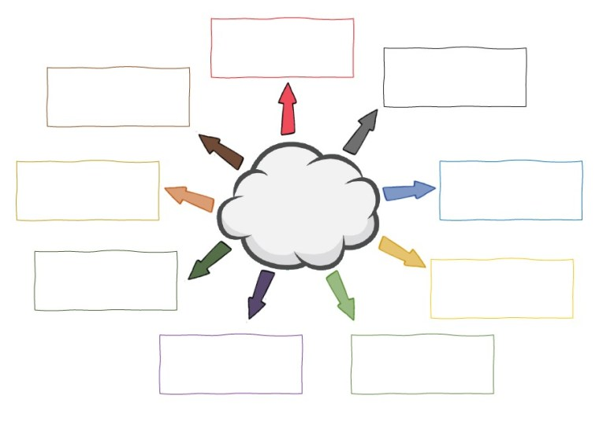
REALISATION DE MA CARTE MENTALE
10
Sortir les vêtements de l’armoire
Les poser sur un support
Emmener le sac en point relais
Préparer le sac de vêtements retirés
Ranger mon armoire
Déplier chaque article
Remettre les piles reconstituées dans l’armoire
Le replier et le reposer si je le garde
Reconstituer les piles par catégorie d’article
Mettre les articles dont je veux me séparer dans la corbeille
christine PERNOT

